Slide 1
4
龙贝格求积公式

Slide 2
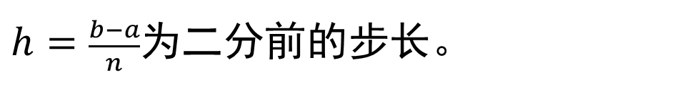
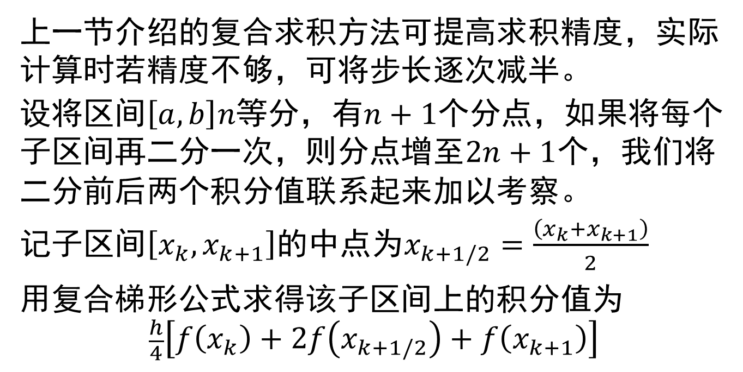
1
梯形法的递推化
上一节介绍的复合求积方法可提高求积精度，实际计算时若精度不够，可将步长逐次减半。
设将区间$\left[a,b\right]n$等分，有$n+1$个分点，如果将每个子区间再二分一次，则分点增至$2n+1$个，我们将二分前后两个积分值联系起来加以考察。
记子区间$\left[x_{k},x_{k+1}\right]$的中点为$x_{k+1/2}=\frac{\left(x_{k}+x_{k+1}\right)}{2}$
用复合梯形公式求得该子区间上的积分值为
$$\frac{h}{4}\left[f\left(x_{k}\right)+2f\left(x_{k+1/2}\right)+f\left(x_{k+1}\right)\right]$$
$h=\frac{b−a}{n}$为二分前的步长。

Slide 3

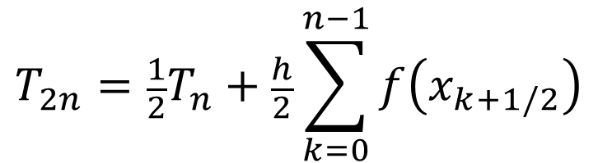



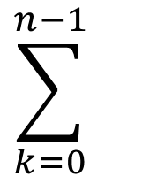


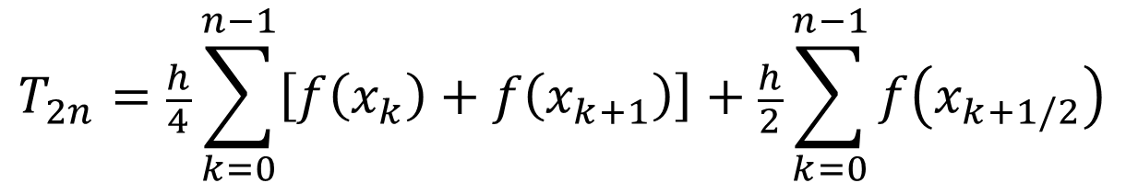
1
梯形法的递推化
$$T_{2n}=\frac{h}{4}\sum_{k=0}^{n−1}{\left[f\left(x_{k}\right)+f\left(x_{k+1}\right)\right]}+\frac{h}{2}\sum_{k=0}^{n−1}{f\left(x_{k+1/2}\right)}$$
$$\sum_{k=0}^{n−1}{}$$
$$\frac{h}{2}$$
$$+$$
$$T_{n}$$
$$=$$
$$\left[f\left(x_{k}\right) f\left(x_{k+1}\right)\right]$$
$$T_{2n}=\frac{1}{2}T_{n}+\frac{h}{2}\sum_{k=0}^{n−1}{f\left(x_{k+1/2}\right)}$$
$$\left(4.1\right)$$

Slide 4


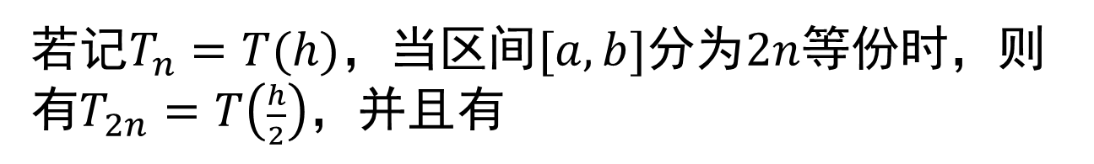
2
外推技巧
当把区间$\left[a, b\right]n$等分时，复合梯形公式的误差为
$$I−T_{n}=−\frac{b−a}{12}h^{2}f^{′′}\left(η\right), η∈\left[a, b\right], h=\frac{b−a}{n}$$
若记$T_{n}=T(h)$，当区间$[a, b]$分为$2n$等份时，则有$T_{2n}=T\left(\frac{h}{2}\right)$，并且有
$$T\left(h\right)=I+\frac{b−a}{12}h^{2}f^{′′}\left(η\right),$$
$$\lim_{h→0}{T(h)}=T\left(0\right)=I$$
可以证明梯形公式的余项可展开成级数形式：

Slide 5
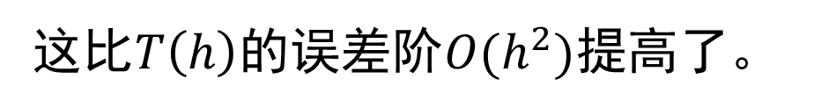
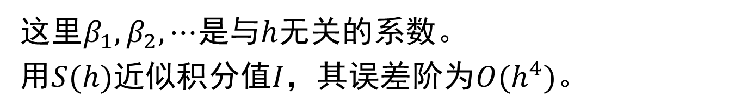
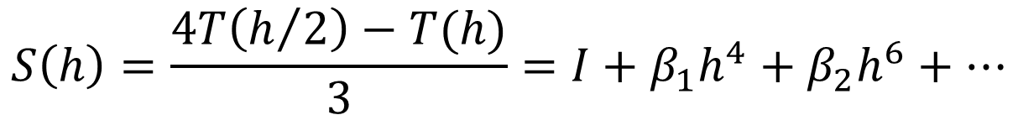
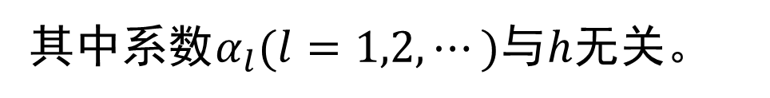

2
外推技巧
定理4 设$f\left(x\right)∈C^{∞}[a, b]$，则有
$$T\left(h\right)=I+α_{1}h^{2}+α_{2}h^{4}+⋯+α_{l}h^{2l}+⋯$$
其中系数$α_{l}(l=1,2,⋯)$与$h$无关。
$$T\left(\frac{h}{2}\right)=I+α_{1}\frac{h^{2}}{4}+α_{2}\frac{h^{4}}{16}+⋯+α_{l}{\left(\frac{h}{2}\right)}^{2l}+⋯$$
$$S\left(h\right)=\frac{4T\left(h/2\right)−T(h)}{3}=I+β_{1}h^{4}+β_{2}h^{6}+⋯$$
这里$β_{1},β_{2},⋯$是与$h$无关的系数。
用$S(h)$近似积分值$I$，其误差阶为$O(h^{4})$。
这比$T\left(h\right)$的误差阶$O(h^{2})$提高了。

Slide 6
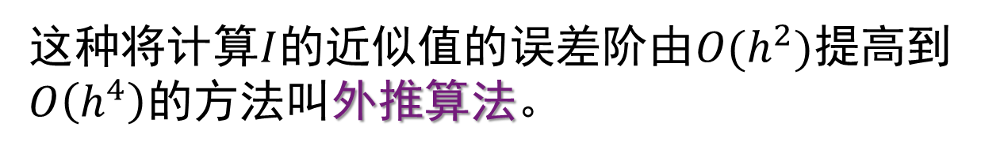

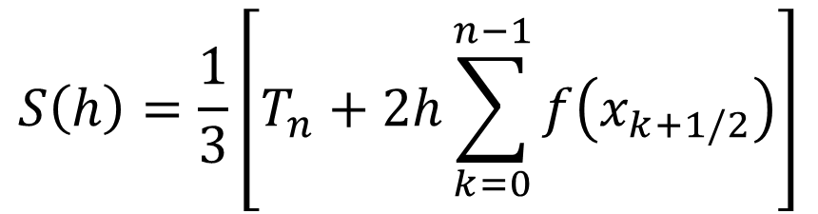
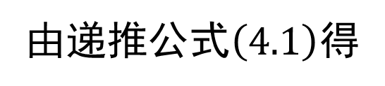
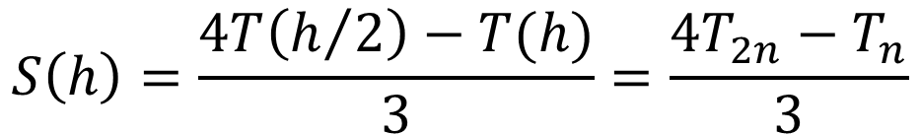
2
外推技巧
$$S\left(h\right)=\frac{4T\left(h/2\right)−T(h)}{3}=\frac{4T_{2n}−T_{n}}{3}$$
$$S\left(h\right)=\frac{1}{3}\left[T_{n}+2h\sum_{k=0}^{n−1}{f\left(x_{k+1/2}\right)}\right]$$
由递推公式$\left(4.1\right)$得
$$=S_{n}$$
复合辛普森公式
这种将计算$I$的近似值的误差阶由$O(h^{2})$提高到$O\left(h^{4}\right)$的方法叫外推算法。

Slide 7
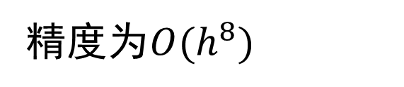
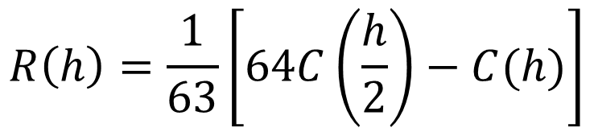
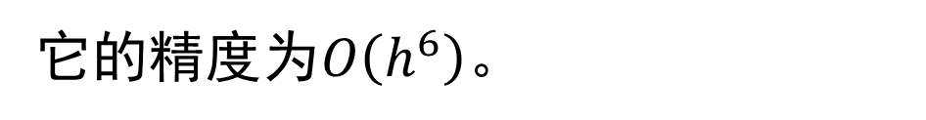
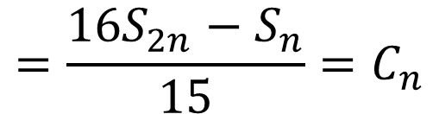
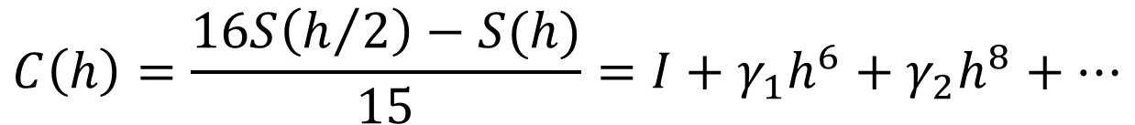
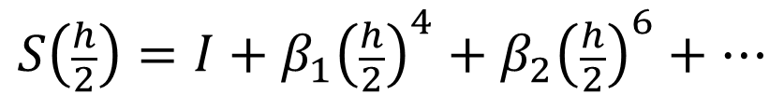
2
外推技巧
$$S\left(\frac{h}{2}\right)=I+β_{1}{\left(\frac{h}{2}\right)}^{4}+β_{2}{\left(\frac{h}{2}\right)}^{6}+⋯$$
$$C\left(h\right)=\frac{16S\left(h/2\right)−S(h)}{15}=I+γ_{1}h^{6}+γ_{2}h^{8}+⋯$$
$$=\frac{16S_{2n}−S_{n}}{15}=C_{n}$$
复合柯特斯公式
它的精度为$O\left(h^{6}\right)$。
$$R\left(h\right)=\frac{1}{63}\left[64C\left(\frac{h}{2}\right)−C(h)\right]$$
精度为$O(h^{8})$

Slide 8

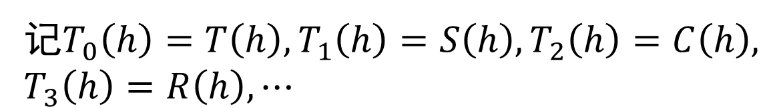
3
龙贝格算法
记$T_{0}\left(h\right)=T\left(h\right), T_{1}\left(h\right)=S\left(h\right), T_{2}\left(h\right)=C\left(h\right),$
$T_{3}\left(h\right)=R\left(h\right),⋯$
$$T_{m}\left(h\right)=\frac{4^{m}}{4^{m}−1}T_{m−1}\left(\frac{h}{2}\right)−\frac{1}{4^{m}−1}T_{m−1}(h)$$
经过$m$次加速后，余项便取下列形式
$$T_{m}\left(h\right)=I+δ_{1}h^{2(m+1)}+δ_{2}h^{2(m+2)}+⋯$$
这种方法叫理查森(Richardson)外推加速法。
设以$T_{0}^{(k)}$表示二分$k$次后求得的梯形值，且以$T_{m}^{(k)}$
表示序列$\left\{T_{0}^{\left(k\right)}\right\}$的$m$次加速值，则

Slide 9
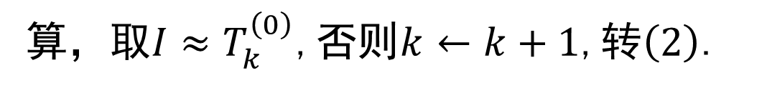

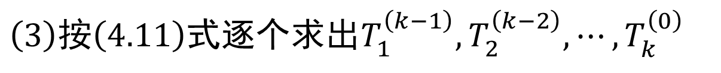
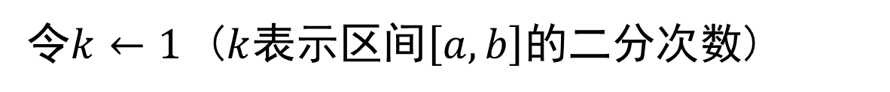
3
龙贝格算法
$$T_{m}^{(k)}=\frac{4^{m}}{4^{m}−1}T_{m−1}^{(k+1)}−\frac{1}{4^{m}−1}T_{m−1}^{\left(k\right)}, k=1,2,⋯$$
$$\left(4.11\right)$$
这就是龙贝格求积算法。计算过程如下：
$\left(1\right)$取$k=0, h=b−a,$ 求$T_{0}^{\left(0\right)}=\frac{b−a}{2}\left[f\left(a\right)+f\left(b\right)\right]$
令$k←1$ ($k$表示区间$\left[a,b\right]$的二分次数)
$\left(2\right)$求梯形值$T_{0}\left(\frac{b−a}{2^{k}}\right)$,即按递推公式$\left(4.1\right)$计算$T_{0}^{\left(k\right)}$
$\left(3\right)$按$\left(4.11\right)$式逐个求出$T_{1}^{\left(k−1\right)},T_{2}^{\left(k−2\right)},⋯,T_{k}^{\left(0\right)}$
$\left(4\right)$若$\left|T_{k}^{\left(0\right)}−T_{k−1}^{\left(0\right)}\right|<ε$(预先给定的精度)，则终止计
算，取$I≈T_{k}^{\left(0\right)}$,否则$k←k+1$,转$\left(2\right)$.

Slide 10








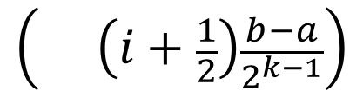
















3
龙贝格算法
$$T_{0}^{\left(0\right)}$$
$$\sum_{i=0}^{2^{k−1}−1}{}$$
$$T_{0}^{\left(k\right)}$$
$$\frac{1}{2}T_{0}^{\left(k−1\right)}$$
$$+\frac{b−a}{2^{k}}$$
$$\left( \left(i+\frac{1}{2}\right)\frac{b−a}{2^{k−1}}\right)$$
$$=$$
$$f$$
$$a$$
$$+$$
$$T_{0}^{\left(1\right)}$$
$$T_{1}^{\left(0\right)}$$
$$T_{0}^{\left(2\right)}$$
$$T_{1}^{\left(1\right)}$$
$$T_{2}^{\left(0\right)}$$
$$T_{m}^{(k)}=\frac{4^{m}}{4^{m}−1}T_{m−1}^{(k+1)}−\frac{1}{4^{m}−1}T_{m−1}^{\left(k\right)}$$
$$T_{0}^{\left(3\right)}$$
$$T_{1}^{\left(2\right)}$$
$$T_{2}^{\left(1\right)}$$
$$T_{3}^{\left(0\right)}$$
$$T_{0}^{\left(4\right)}$$
$$T_{1}^{\left(3\right)}$$
$$T_{2}^{\left(2\right)}$$
$$T_{3}^{\left(1\right)}$$
$$T_{4}^{\left(0\right)}$$

Slide 11
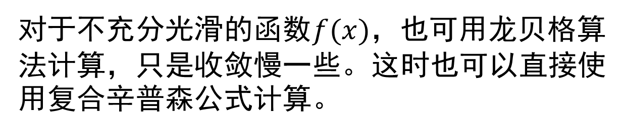
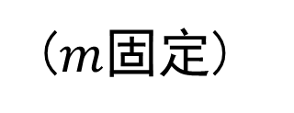
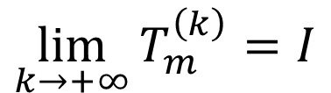
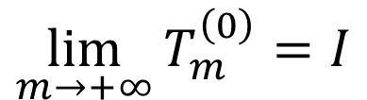
3
龙贝格算法
可以证明，如果$f\left(x\right)$足够光滑，那么
$$\lim_{m→+∞}{T_{m}^{\left(0\right)}}=I$$
$$\lim_{k→+∞}{T_{m}^{\left(k\right)}}=I$$
($m$固定)
对于不充分光滑的函数$f(x)$，也可用龙贝格算法计算，只是收敛慢一些。这时也可以直接使用复合辛普森公式计算。

